Slide 1
Neurale Netzwerke in vivo und in silico

Slide 2
Neurale Netzwerke
Motivation, Definition, Anwendung

Slide 3
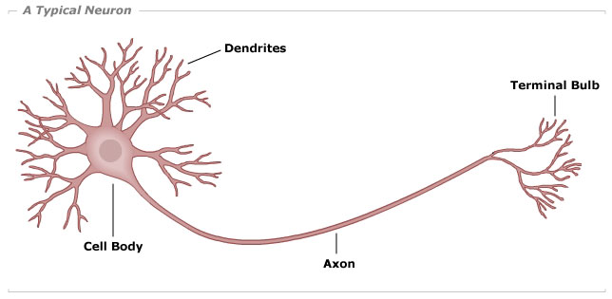
Neuronen
Hauptbestandteile:
Dendriten
empfangen Signale anderer Neuronen
Zellkörper
vielfältige Aufgaben (z. B. Transkription)
Axon
leitet Signal weiter
Axonterminal
Signaltransmission an andere Neuronen

Slide 4
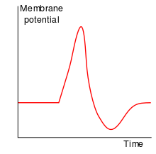
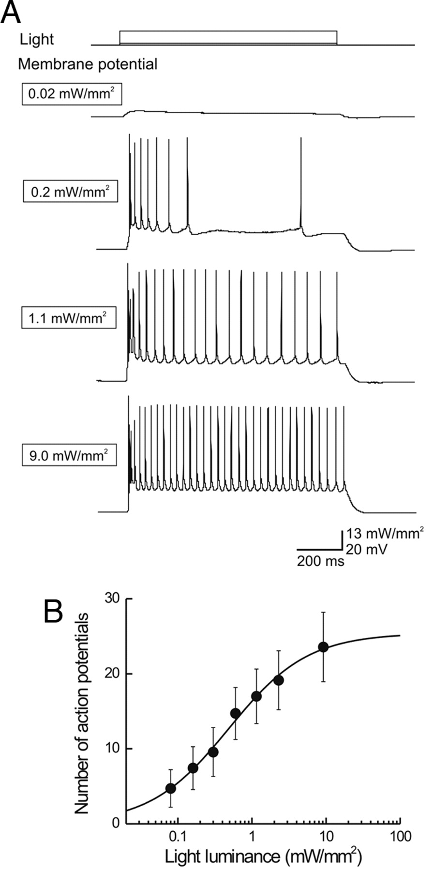
Neuronen
Hauptbestandteile:
Dendriten
Zellkörper
Axon
Axonterminal
Signalübertragung:
Aktionspotential
Amplitude signalunabhängig
Frequenz signalabhängig
stochastisch

Slide 5
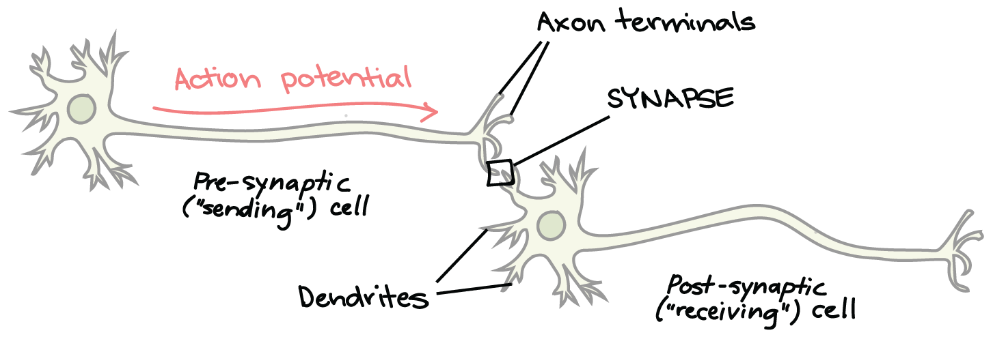
Neuronen
Hauptbestandteile:
Dendriten
Zellkörper
Axon
Axonterminal
Signalübertragung
Synapsen:
übertragen Signale
skalieren Signale
Wirken exitatorisch oder inhibitorisch

Slide 6

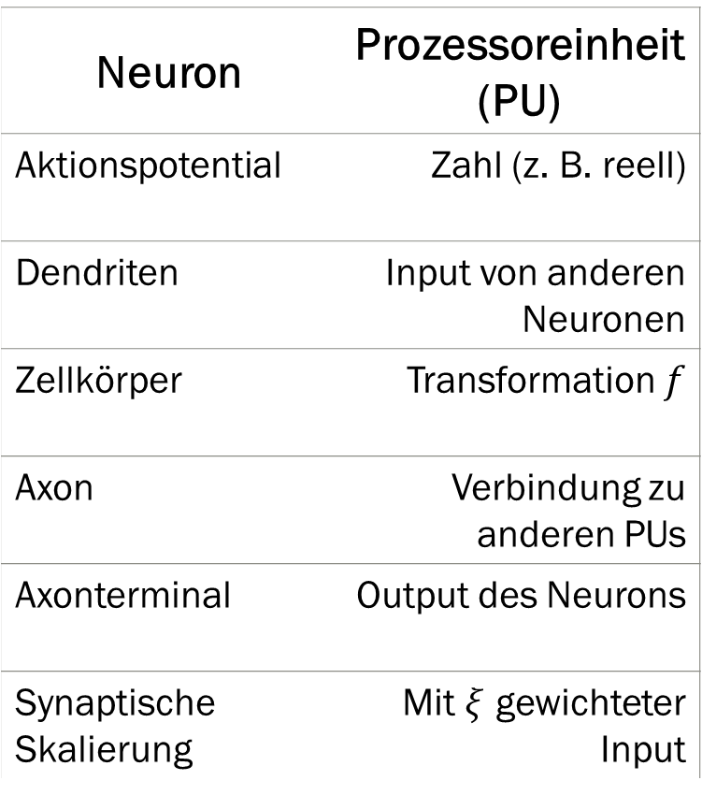

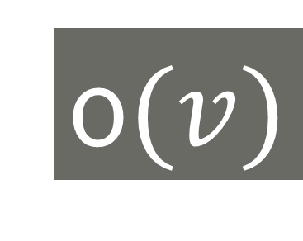
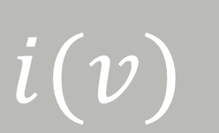
Modellierung
Neuron | Prozessoreinheit (PU)
Aktionspotential | Zahl (z. B. reell)
Dendriten | Input von anderen Neuronen
Zellkörper | Transformation $f$
Axon | Verbindung zu anderen PUs
Axonterminal | Output des Neurons
Synaptische Skalierung | Mit $ξ$ gewichteter Input
$$i(v)$$
$$v$$
$$f$$
o$(v)$

Slide 7
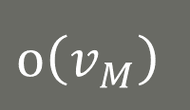

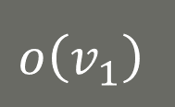



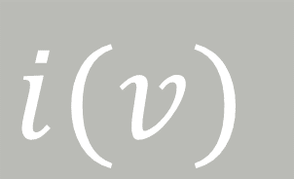




Modellierung
$$o\left(v_{1}\right)$$
…
$$o\left(v_{M}\right)$$
$$ξ_{v}^{1}$$
$$ξ_{v}^{M}$$
Neuron | Prozessoreinheit (PU)
Aktionspotential | Zahl (z. B. reell)
Dendriten | Input von anderen Neuronen
Zellkörper | Transformation $f$
Axon | Verbindung zu anderen PUs
Axonterminal | Output des Neurons
Synaptische Skalierung | Mit $ξ$ gewichteter Input
$$i(v)$$
$$v$$
o$(v)$
$$ξ_{1}^{v}$$
$$ξ_{N}^{v}$$
$$i\left(w_{1}\right)$$
…
$$i\left(w_{N}\right)$$

Slide 8

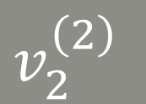
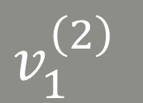

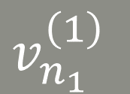

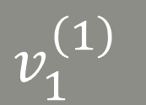


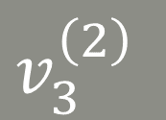
Neurales Netzwerk
Hidden Layers
$$3$$
$$v_{1}^{\left(1\right)}$$
$$v_{1}^{\left(2\right)}$$
$$i_{1}$$
…
…
$$v_{2}^{\left(2\right)}$$
$$o$$
$$i_{n}$$
$$v_{n_{1}}^{\left(1\right)}$$
$$v_{3}^{\left(2\right)}$$

Slide 9
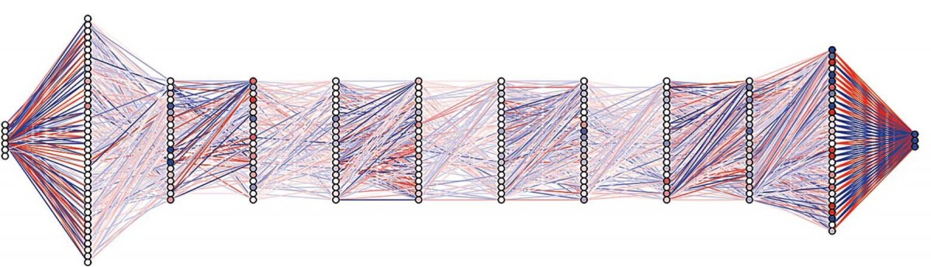
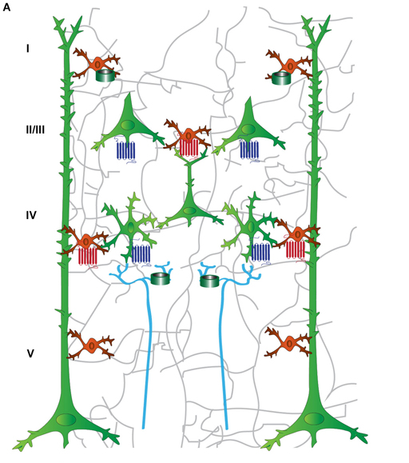
Neurales Netzwerk
Komplexität künstlicher und biologischer neuraler Netze
Einfachere Notation
Perfekte Schichten sind biologisch unrealistisch
Zyklische Netzwerke möglich

Slide 10
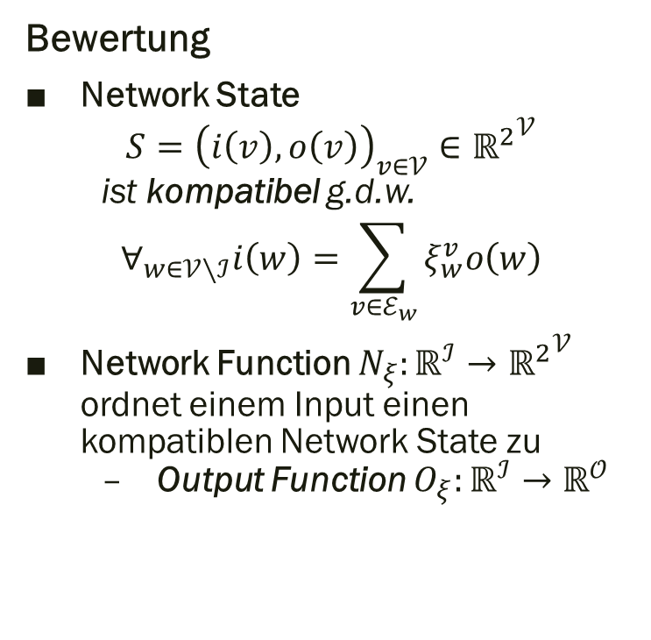
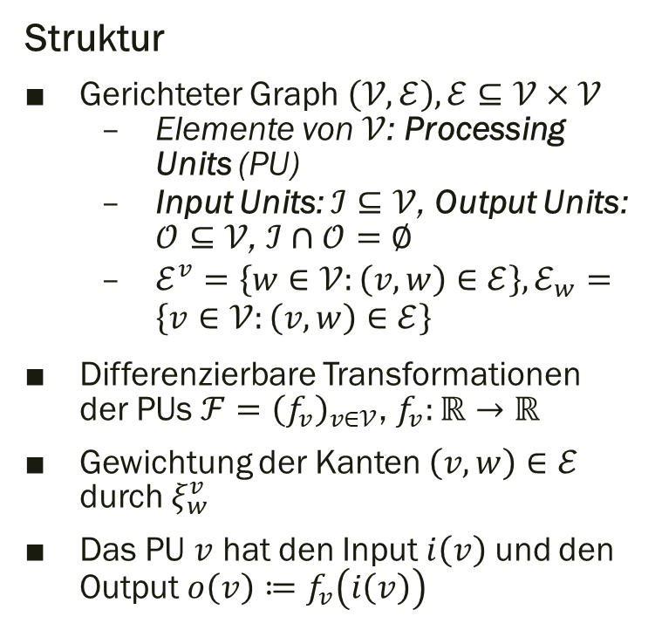
Definition neuraler Netzwerke
Struktur
Gerichteter Graph $\left(𝒱,ℰ\right),ℰ⊆𝒱×𝒱$
Elemente von $𝒱$: Processing Units (PU)
Input Units: $ℐ⊆𝒱$, Output Units: $𝒪⊆𝒱$, $ℐ∩𝒪=∅$
$ℰ^{v}=\left\{w∈𝒱:\left(v,w\right)∈ℰ\right\},ℰ_{w}=\left\{v∈𝒱:\left(v,w\right)∈ℰ\right\}$
Differenzierbare Transformationen der PUs $ℱ={\left(f_{v}\right)}_{v∈𝒱}$, $f_{v}:ℝ→ℝ$
Gewichtung der Kanten $\left(v,w\right)∈ℰ$ durch $ξ_{w}^{v}$
Das PU $v$ hat den Input $i\left(v\right)$ und den Output $o\left(v\right)≔f_{v}\left(i\left(v\right)\right)$
Bewertung
Network State
$$S={\left(i\left(v\right),o\left(v\right)\right)}_{v∈𝒱}∈{ℝ^{2}}^{𝒱}$$
ist kompatibel g.d.w.
$$∀_{w∈𝒱∖ℐ}i\left(w\right)=\sum_{v∈ℰ_{w}}{ξ_{w}^{v}o\left(w\right)}$$
Network Function $N_{ξ}:ℝ^{ℐ}→{ℝ^{2}}^{𝒱}$ ordnet einem Input einen kompatiblen Network State zu
Output Function $O_{ξ}:ℝ^{ℐ}→ℝ^{𝒪}$

Slide 11
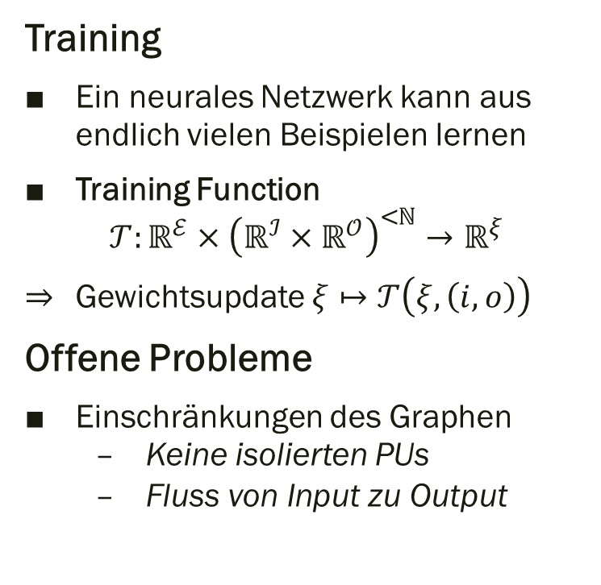
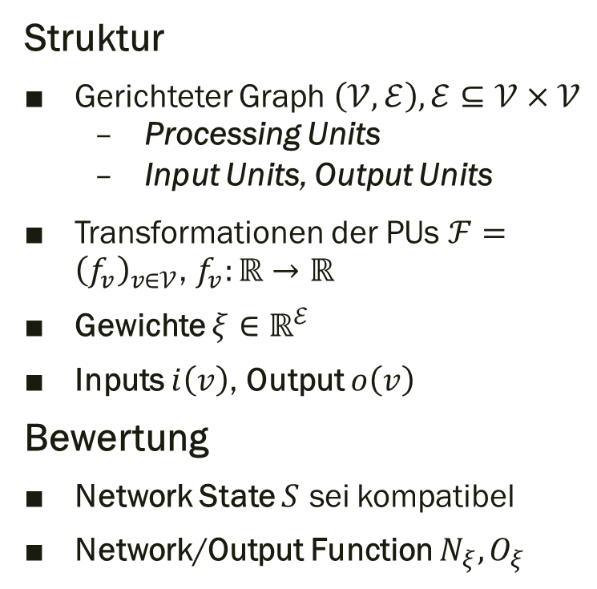
Definition neuraler Netzwerke
Struktur
Gerichteter Graph $\left(𝒱,ℰ\right),ℰ⊆𝒱×𝒱$
Processing Units
Input Units, Output Units
Transformationen der PUs $ℱ={\left(f_{v}\right)}_{v∈𝒱}$, $f_{v}:ℝ→ℝ$
Gewichte $ξ∈ℝ^{ℰ}$
Inputs $i\left(v\right)$, Output $o\left(v\right)$
Bewertung
Network State $S$ sei kompatibel
Network/Output Function $N_{ξ},O_{ξ}$
Training
Ein neurales Netzwerk kann aus endlich vielen Beispielen lernen
Training Function
$$𝒯:ℝ^{ℰ}×{\left(ℝ^{ℐ}×ℝ^{𝒪}\right)}^{<ℕ}→ℝ^{ξ}$$
Gewichtsupdate $ξ↦𝒯\left(ξ,\left(i,o\right)\right)$
Offene Probleme
Einschränkungen des Graphen
Keine isolierten PUs
Fluss von Input zu Output

Slide 12
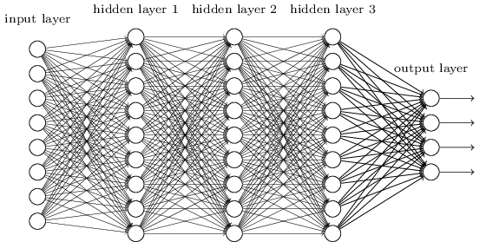



Parallelität neuraler Netzwerke
Parallelität der Verarbeitung wichtige Eigenschaft neuraler Netzwerke
Absicherung gegen Fehler
Erfassen komplexer Muster
Guresen und Kayakutlu (2011) haben parallele Schaltung als Teil neuraler Netzwerke definiert
Genaue Definition unklar
„Haufenproblem“
$$x$$
$$+1$$
$$+1$$
Degeneriertes neurales Netzwerk
Nichtdegeneriertes neurales Netzwerk

Slide 13
Parallelität neuraler Netzwerke
Parallelität der Verarbeitung wichtige Eigenschaft neuraler Netzwerke
Absicherung gegen Fehler
Erfassen komplexer Muster
Guresen und Kayakutlu (2011) haben parallele Schaltung als Teil neuraler Netzwerke definiert
Genaue Definition unklar
„Haufenproblem“
Offene Probleme:
Definition eines Parallelitätsgrads?
Parallele Prozessoren in Computern?
Degeneriertes neurales Netzwerk?
Nichtdegeneriertes neurales Netzwerk

Slide 14
Backpropagation-Algorithmus

Slide 15
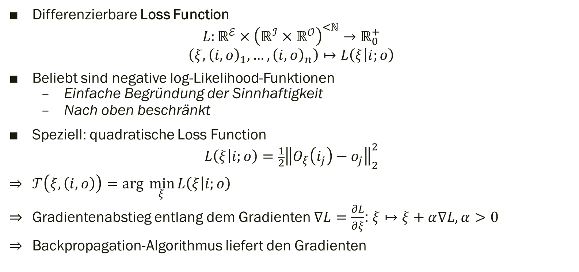
BP: Eine Form von Gradientenabstieg
Differenzierbare Loss Function
$$L:ℝ^{ℰ}×{\left(ℝ^{ℐ}×ℝ^{𝒪}\right)}^{<ℕ}→ℝ_{0}^{+}$$
$$\left(ξ,{\left(i,o\right)}_{1},…,{\left(i,o\right)}_{n}\right)↦L\left(ξ | i;o\right)$$
Beliebt sind negative log-Likelihood-Funktionen
Einfache Begründung der Sinnhaftigkeit
Nach oben beschränkt
Speziell: quadratische Loss Function
$$L\left(ξ | i;o\right)=\frac{1}{2}{\left\|O_{ξ}\left(i_{j}\right)−o_{j}\right\|}_{2}^{2}$$
$𝒯\left(ξ,\left(i,o\right)\right)=arg \min_{ξ}{L\left(ξ | i;o\right)}$
Gradientenabstieg entlang dem Gradienten $∇L=\frac{∂L}{∂ξ}$: $ξ↦ξ+α∇L,α>0$
Backpropagation-Algorithmus liefert den Gradienten

Slide 16

Caveat
Backpropagation-Algorithmus kann in lokalen Minima stagnieren, auch bei konvexen Loss Functions.
Offenes Problem:
Wie schaut es mit konvexen $ℱ$ aus? (Gewöhnlich nehmen wir allerdings Funktionen auf $\left(0,1\right)$, z. B. Sigmoid).

Slide 17
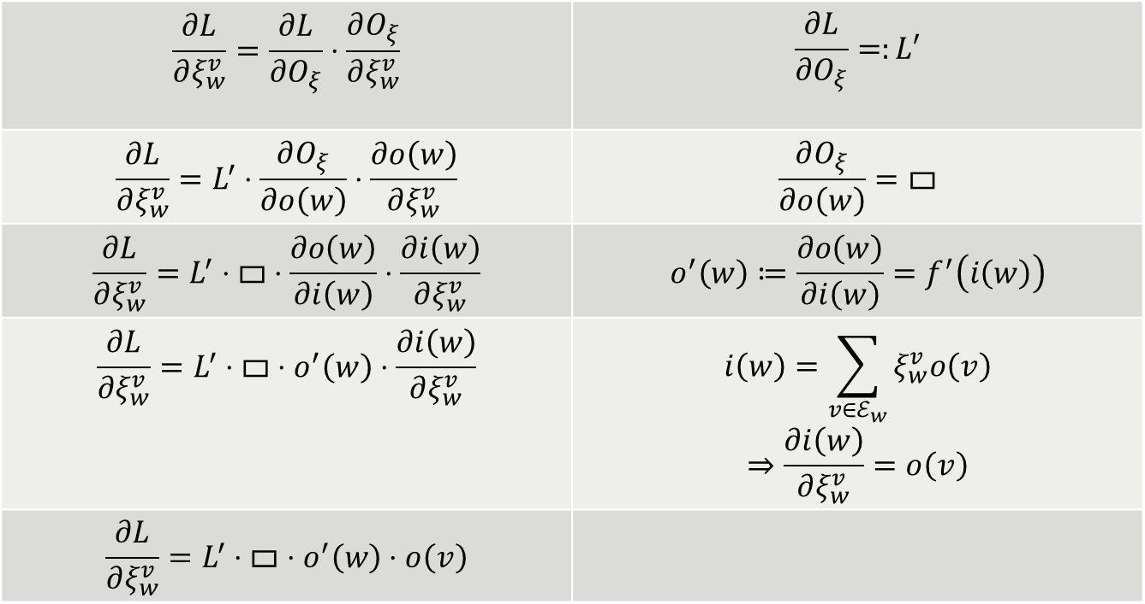
Backpropagation
Ziel: Schrittweise Reduktion des Problems durch die Kettenregel:
$$\frac{∂L}{∂ξ_{w}^{v}}=\frac{∂L}{∂O_{ξ}}⋅\frac{∂O_{ξ}}{∂ξ_{w}^{v}}$$ | $$\frac{∂L}{∂O_{ξ}}=:L′$$
$$\frac{∂L}{∂ξ_{w}^{v}}=L^{′}⋅\frac{∂O_{ξ}}{∂o\left(w\right)}⋅\frac{∂o\left(w\right)}{∂ξ_{w}^{v}}$$ | $$\frac{∂O_{ξ}}{∂o\left(w\right)}=▭$$
$$\frac{∂L}{∂ξ_{w}^{v}}=L^{′}⋅▭⋅\frac{∂o\left(w\right)}{∂i\left(w\right)}⋅\frac{∂i\left(w\right)}{∂ξ_{w}^{v}}$$ | $$o^{′}\left(w\right)≔\frac{∂o\left(w\right)}{∂i\left(w\right)}=f^{′}\left(i\left(w\right)\right)$$
$$\frac{∂L}{∂ξ_{w}^{v}}=L^{′}⋅▭⋅o^{′}\left(w\right)⋅\frac{∂i\left(w\right)}{∂ξ_{w}^{v}}$$ | $$i\left(w\right)=\sum_{v∈ℰ_{w}}{ξ_{w}^{v}o\left(v\right)}$$ $$⇒\frac{∂i\left(w\right)}{∂ξ_{w}^{v}}=o\left(v\right)$$
$$\frac{∂L}{∂ξ_{w}^{v}}=L^{′}⋅▭⋅o^{′}\left(w\right)⋅o\left(v\right)$$

Slide 18
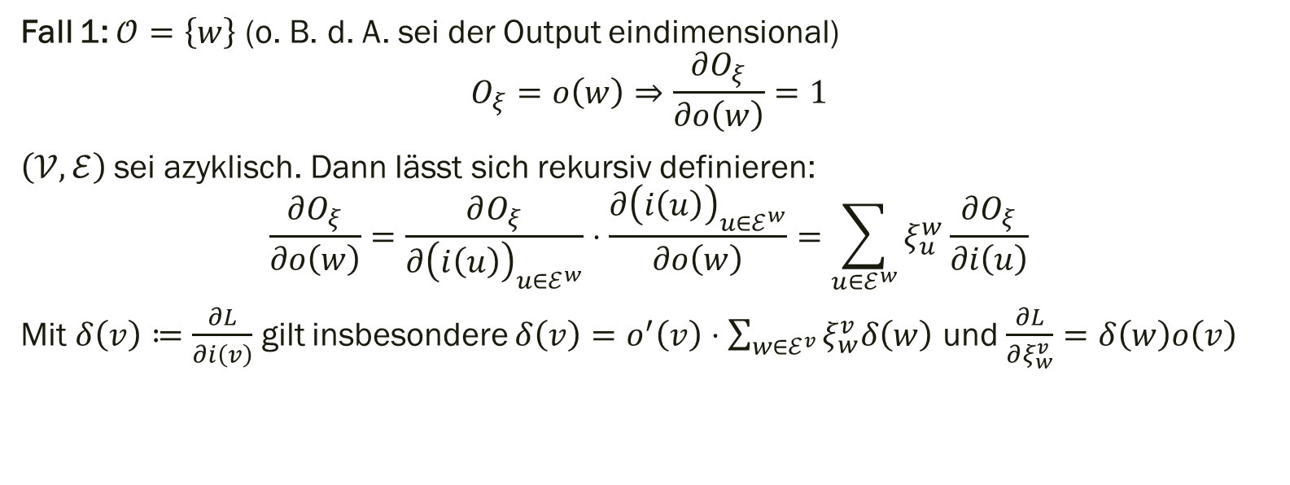

Rekursive Lösung $\frac{∂O_{ξ}}{∂o\left(w\right)}$
Fall 1: $𝒪=\left\{w\right\}$ (o. B. d. A. sei der Output eindimensional)
$$O_{ξ}=o\left(w\right)⇒\frac{∂O_{ξ}}{∂o\left(w\right)}=1$$
$\left(𝒱,ℰ\right)$ sei azyklisch. Dann lässt sich rekursiv definieren:
$$\frac{∂O_{ξ}}{∂o\left(w\right)}=\frac{∂O_{ξ}}{∂{\left(i\left(u\right)\right)}_{u∈ℰ^{w}}}⋅\frac{∂{\left(i\left(u\right)\right)}_{u∈ℰ^{w}}}{∂o\left(w\right)}=\sum_{u∈ℰ^{w}}{ξ_{u}^{w}\frac{∂O_{ξ}}{∂i\left(u\right)}}$$
Mit $δ\left(v\right)≔\frac{∂L}{∂i\left(v\right)}$ gilt insbesondere $δ\left(v\right)=o^{′}\left(v\right)⋅\sum_{w∈ℰ^{v}}{ξ_{w}^{v}δ\left(w\right)}$ und $\frac{∂L}{∂ξ_{w}^{v}}=δ\left(w\right)o\left(v\right)$

Slide 19

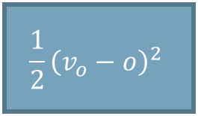
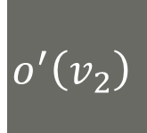
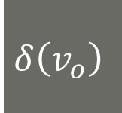

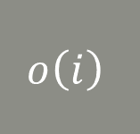


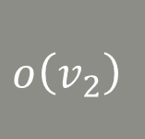
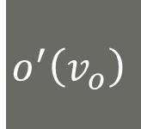

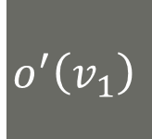

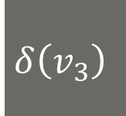


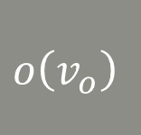
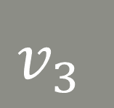
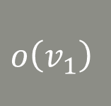

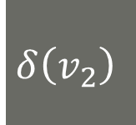

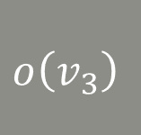
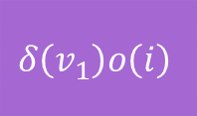
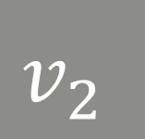

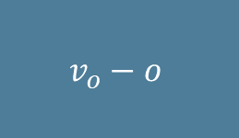
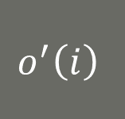
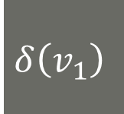
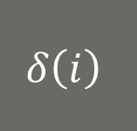
$$o^{′}\left(i\right)$$
$$o\left(i\right)$$
$$i$$
$$δ\left(i\right)$$
$$v_{i}$$
$$δ\left(v_{1}\right)o\left(i\right)$$
$$ξ_{1}$$
$$ξ_{3}$$
$$ξ_{2}$$
$$o^{′}\left(v_{1}\right)$$
$$o^{′}\left(v_{2}\right)$$
$$o\left(v_{2}\right)$$
$$δ\left(v_{1}\right)$$
$$v_{1}$$
$$o\left(v_{1}\right)$$
$$δ\left(v_{2}\right)$$
$$v_{2}$$
$$δ\left(v_{3}\right)$$
$$v_{3}$$
$$o^{′}\left(v_{3}\right)$$
$$o\left(v_{3}\right)$$
$$ξ^{1}$$
$$ξ^{3}$$
$$ξ^{2}$$
$$\frac{1}{2}{\left(v_{o}−o\right)}^{2}$$
Schwarz: Vorhersage
Rot: Backpropagation
Violett: Training
$$o\left(v_{o}\right)$$
$$o^{′}\left(v_{o}\right)$$
$$v_{o}$$
$$δ\left(v_{o}\right)$$
$$v_{o}−o$$

Slide 20
Biologische neurale Netzwerke
Beschränkungen, Funktionen

Slide 21
Zwei Welten: Die Anwendungen neuraler Netzwerke
Künstliche Intelligenz und Derivate | Neurowissenschaften
Erkennung komplexer Muster (Funahashi 1989)
Gute Performance bei unsicherem Input (Quelle?)
Bedeutung des Vorteils je nach Anwendungsbereich | Flexibel in Input und Output – beliebig komplexe Topologie
nicht unbedingt nötig | Modularer Aufbau
Backpropagation liefert eine gute Implementierung des Gradientenabstiegs? | Backpropagation unrealistisch
„Black Box“ | Hat nicht interpretierbar zu sein
Biologische Beschränkung neuraler Netzwerke
unser Gehirn muss das Modell implementieren können
Beschränkungen und Funktionen neuraler Netzwerke als Konzept auch in Statistik etc.
als Konzept im Hintergrund entsprechender Literatur nützlich
Wichtig für Verständnis und Implementierung eines Modells
Biologische Funktion neuraler Netzwerke
sie müssen unser Verhalten erklären können

Slide 22

Fragestellung
Mathematische Arbeit $⇒$ keine neurowissenschaftliche Diskussion
Biologische Modellierung $⇒$ gewisse neurowissenschaftliche Anforderungen
Ziel: Formulierung von Axiomen, die das neurale Netzwerk erfüllen muss

Slide 23
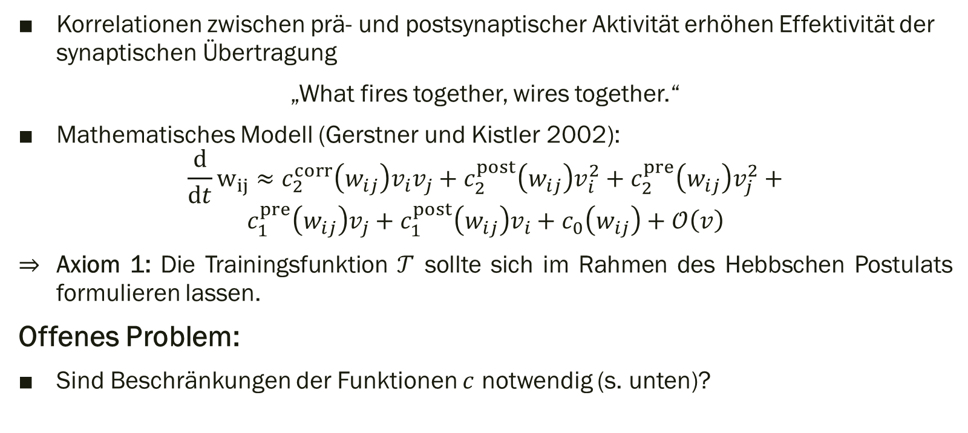
Beschränkungen: Hebbsches Postulat
Korrelationen zwischen prä- und postsynaptischer Aktivität erhöhen Effektivität der synaptischen Übertragung
„What fires together, wires together.“
Mathematisches Modell (Gerstner und Kistler 2002):
$$\frac{d}{dt}w_{ij}≈c_{2}^{corr}\left(w_{ij}\right)v_{i}v_{j}+c_{2}^{post}\left(w_{ij}\right)v_{i}^{2}+c_{2}^{pre}\left(w_{ij}\right)v_{j}^{2}+$$
$$c_{1}^{pre}\left(w_{ij}\right)v_{j}+c_{1}^{post}\left(w_{ij}\right)v_{i}+c_{0}\left(w_{ij}\right)+𝒪\left(v\right)$$
Axiom 1: Die Trainingsfunktion $𝒯$ sollte sich im Rahmen des Hebbschen Postulats formulieren lassen.
Offenes Problem:
Sind Beschränkungen der Funktionen $c$ notwendig (s. unten)?

Slide 24
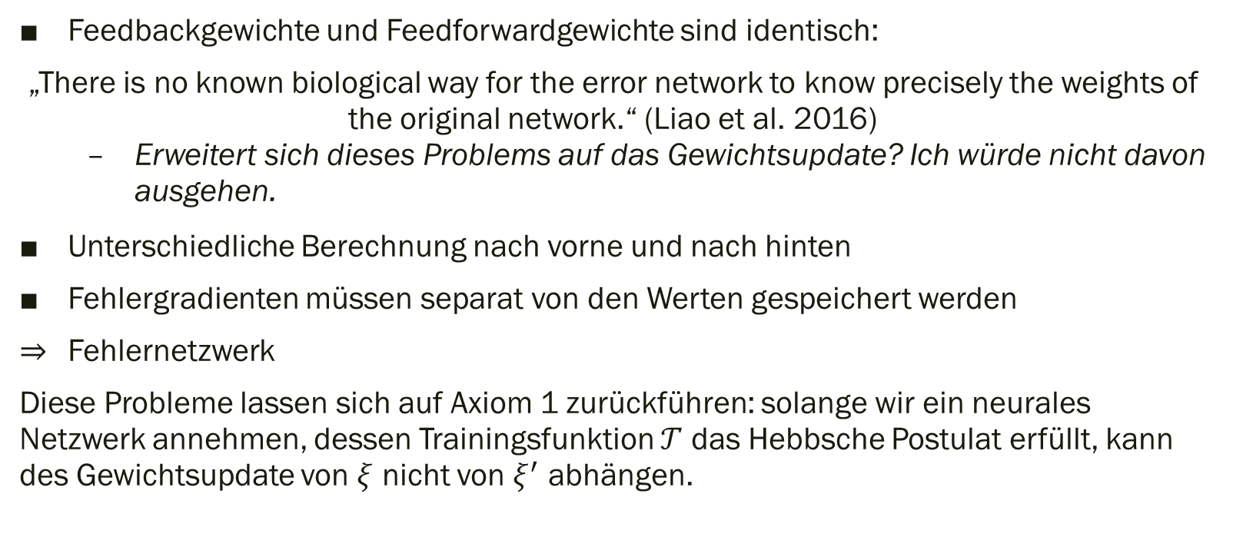
Probleme mit Backpropagation
Feedbackgewichte und Feedforwardgewichte sind identisch:
„There is no known biological way for the error network to know precisely the weights of the original network.“ (Liao et al. 2016)
Erweitert sich dieses Problems auf das Gewichtsupdate? Ich würde nicht davon ausgehen.
Unterschiedliche Berechnung nach vorne und nach hinten
Fehlergradienten müssen separat von den Werten gespeichert werden
Fehlernetzwerk
Diese Probleme lassen sich auf Axiom 1 zurückführen: solange wir ein neurales Netzwerk annehmen, dessen Trainingsfunktion $𝒯$ das Hebbsche Postulat erfüllt, kann des Gewichtsupdate von $ξ$ nicht von $ξ^{′}$ abhängen.

Slide 25
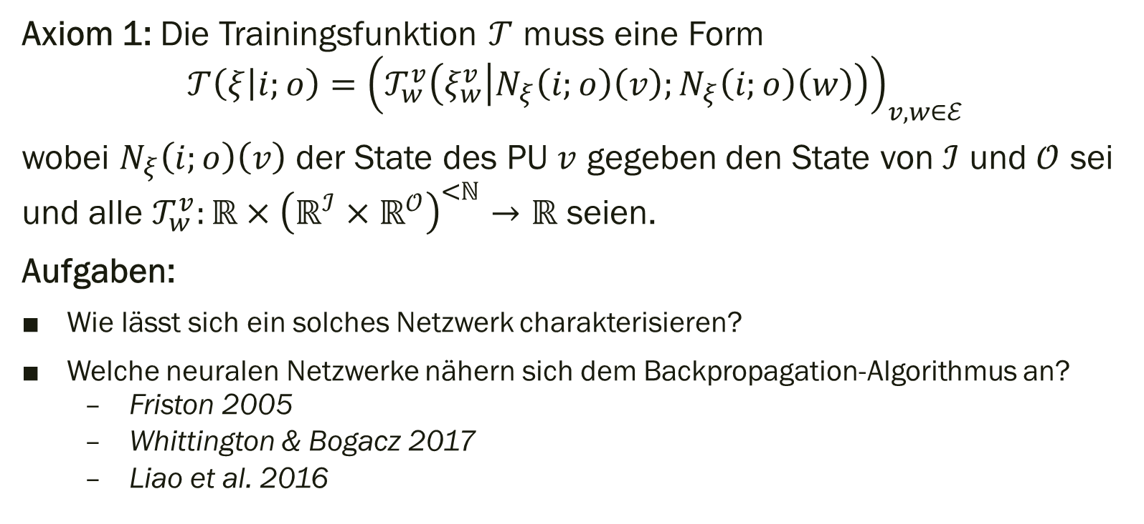
Fragestellung
Axiom 1: Die Trainingsfunktion $𝒯$ muss eine Form
$$𝒯\left(ξ | i;o\right)={\left(𝒯_{w}^{v}\left(ξ_{w}^{v} | N_{ξ}\left(i;o\right)\left(v\right);N_{ξ}\left(i;o\right)\left(w\right)\right)\right)}_{v,w∈ℰ}$$
wobei $N_{ξ}\left(i;o\right)\left(v\right)$ der State des PU $v$ gegeben den State von $ℐ$ und $𝒪$ sei und alle $𝒯_{w}^{v}:ℝ×{\left(ℝ^{ℐ}×ℝ^{𝒪}\right)}^{<ℕ}→ℝ$ seien.
Aufgaben:
Wie lässt sich ein solches Netzwerk charakterisieren?
Welche neuralen Netzwerke nähern sich dem Backpropagation-Algorithmus an?
Friston 2005
Whittington & Bogacz 2017
Liao et al. 2016

Slide 26
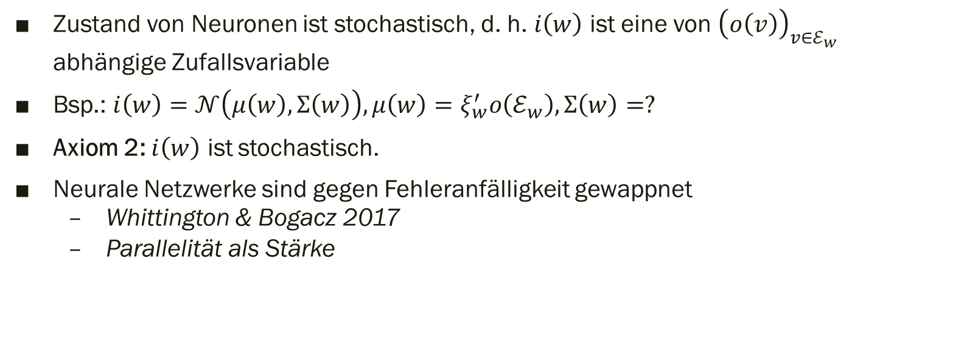
Beschränkungen: Fehleranfälligkeit neuraler Netzwerke
Zustand von Neuronen ist stochastisch, d. h. $i\left(w\right)$ ist eine von ${\left(o\left(v\right)\right)}_{v∈ℰ_{w}}$ abhängige Zufallsvariable
Bsp.: $i\left(w\right)=𝒩\left(μ\left(w\right),Σ\left(w\right)\right), μ\left(w\right)=ξ_{w}^{′}o\left(ℰ_{w}\right), Σ\left(w\right)=?$
Axiom 2: $i\left(w\right)$ ist stochastisch.
Neurale Netzwerke sind gegen Fehleranfälligkeit gewappnet
Whittington & Bogacz 2017
Parallelität als Stärke

Slide 27
Predictive Coding
Friston 2005

Slide 28

Kausalität im Gehirn
„Das Essen riecht schlecht. Daher ist es schlecht für mich, also sollte ich es nicht mehr essen.“
einfach
nicht allgemein zutreffend
in vielen Situationen ausreichend
„Der Geruch von A deutet darauf hin, dass sich die Chemikalie B gebildet hat, die in meinem Körper zu C führt, was schlecht für mich ist. Also sollte ich A nicht essen.“
kompliziert
allgemeines Schema
zu aufwändig
Wir konstruieren Kausalität als etwas, das unsere Überlegungen vereinfacht
Versteckte Konzepte $⇔$ Konstruierte Konzepte

Slide 29
Kausalität als neurales Netzwerk
Erscheinung des Essens
Ästhetisches Empfinden
Entscheidung
Fall 1:
Verstecktes Konzept: Güte von Essen
Fall 2:
Komplexe versteckte Konzepte
Vorhandene Chemikalien
…
Erscheinung des Essens
Entscheidung
…
…
Vorhandene Chemikalien

Slide 30
Unsupervised Learning
Konstruktion von Ursachen ohne Zielvariable
Bsp.: Sicht
Orientierung
Farbe
Wie ähnlich ist das tatsächliche Bild zum Idealbild?

Slide 31







Predictive Coding
$⇒$ Wie gut lässt sich Schicht $l$ durch Schicht $l+1$ erfassen?
$$v_{1}^{\left(0\right)}$$
$$v_{1}^{\left(1\right)}$$
$$v_{1}^{\left(m\right)}$$
…
…
…
…
$$v_{n^{\left(1\right)}}^{\left(1\right)}$$
$$v_{n^{\left(m\right)}}^{\left(m\right)}$$
$$v_{n^{\left(0\right)}}^{\left(0\right)}$$

Slide 32
Backpropagation durch Predictive Coding
Whittington & Bogacz 2017

Slide 33
Gewichtssymmetrie in Backpropagation
Liao et al. 2016

